Slide 1
Audit Carrefour
Magasin: Tozeur
Le 25/12/2017
Dr. Hatem KARAA

Slide 2
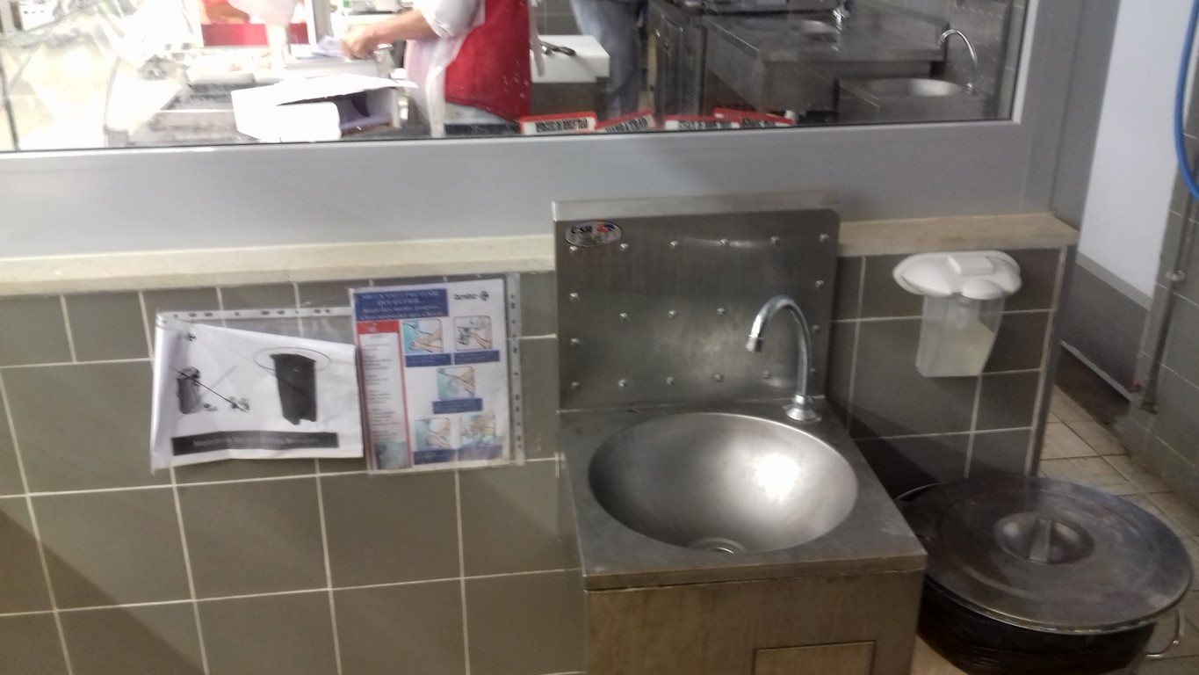
Traiteur: Equiper le poste lave mains du rayon traiteur d’un distributeur de papier sèche mains.

Slide 3

Boucherie: Renforcer les opérations de nettoyage du regard.

Slide 4
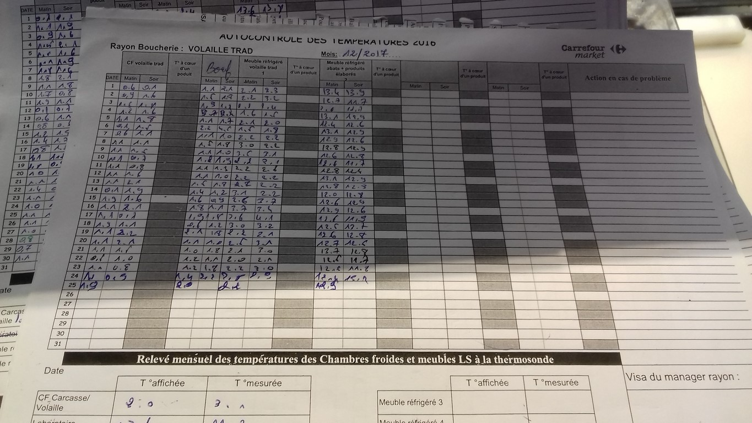
Boucherie: assurer le contrôle des températures à cœur des produits.

Slide 5
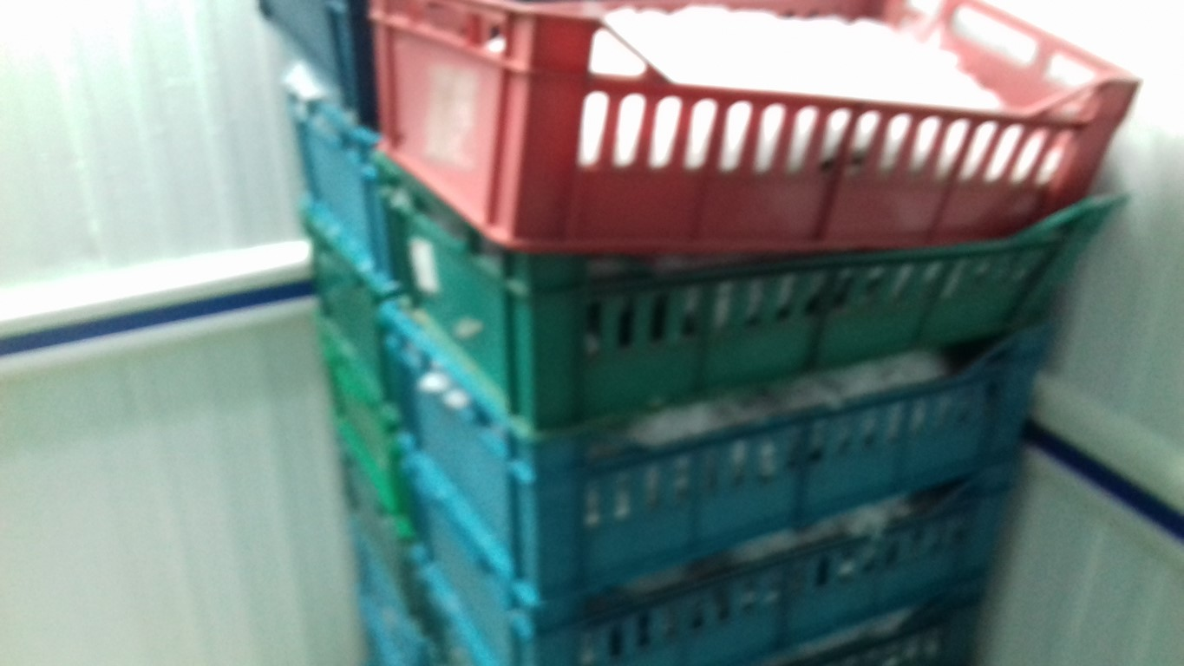
Poissonnerie: Caisses en chambre froide non identifiées.

